Slide 1


스마트 홈
스마트 냉난방
오정선
|
이환중

Slide 2
목차
01
프로젝트 개요
02
프로젝트 목표
03
구성도
04
흐름도
05
시연 영상
06
고찰

Slide 3
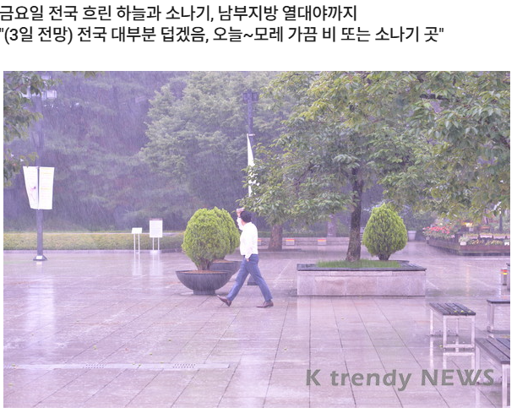

01
프로젝트 개요
예산

Slide 4
01
프로젝트 개요
불안정한 온도와 습도로 인한 불쾌지수 증가
실내 환경 변화에 대한 수동 대응의 한계
에너지 효율성 저하 및 전기세/난방비 부담
예산
▶ 맞춤형 환경 제어 스마트 홈 시스템 구현

Slide 5

02
프로젝트 목표
실시간 온습도 측정
온습도 센서(DHT11)를 사용해 각 방마다 온도와 습도 측정
실시간 온습도 확인
온습도 센서에서 측정된 값을 실시간으로 확인
측정값 비교 후 모듈 작동
입력에 따른 센서 동작
온도/제*가습 입력에 따른 센서 제어 동작

Slide 6






03
구성도
CLIENT1
SERVER
ADMINISTER
CLIENT2

Slide 7



03
구성도
온도, 습도 값 요청
=>LCD 출력
온도, 습도 값 전달
온도, 습도,
입력값(최소/최대 온도, 습도), AI 예측값, 기록 시간

Slide 8

03
구성도
종관기상관측(ASOS)
시간, 일, 월, 연 데이터
약 35,000개 학습
RandomForest
Input
(년, 월, 일, 시,
현재 온도, 현재 습도)
Output
(2시간 뒤의 습도 예측값)
 | RMSE | MAE | R^2
평가지표 | 5.41 | 3.67 | 0.91

Slide 9


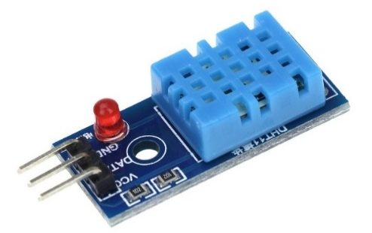

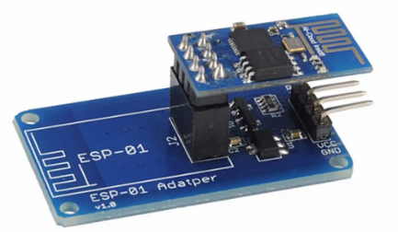
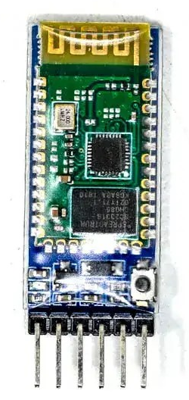




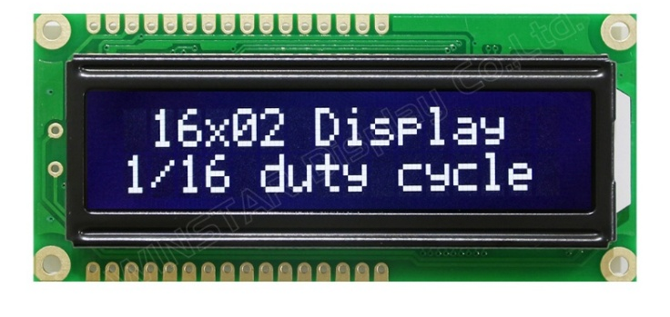
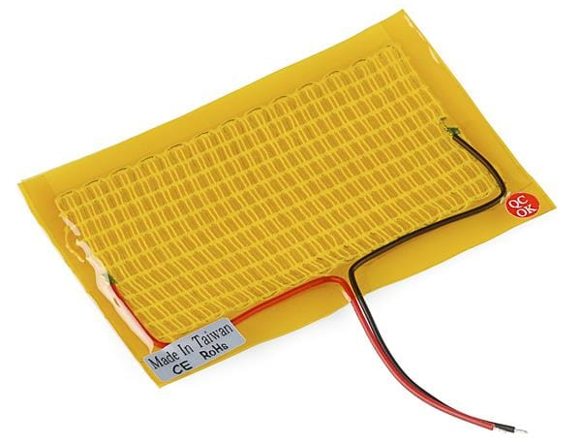
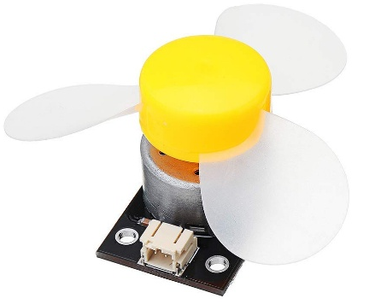
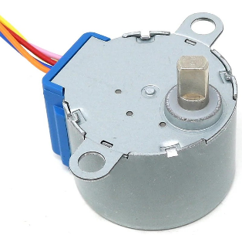
03
구성도

Slide 10
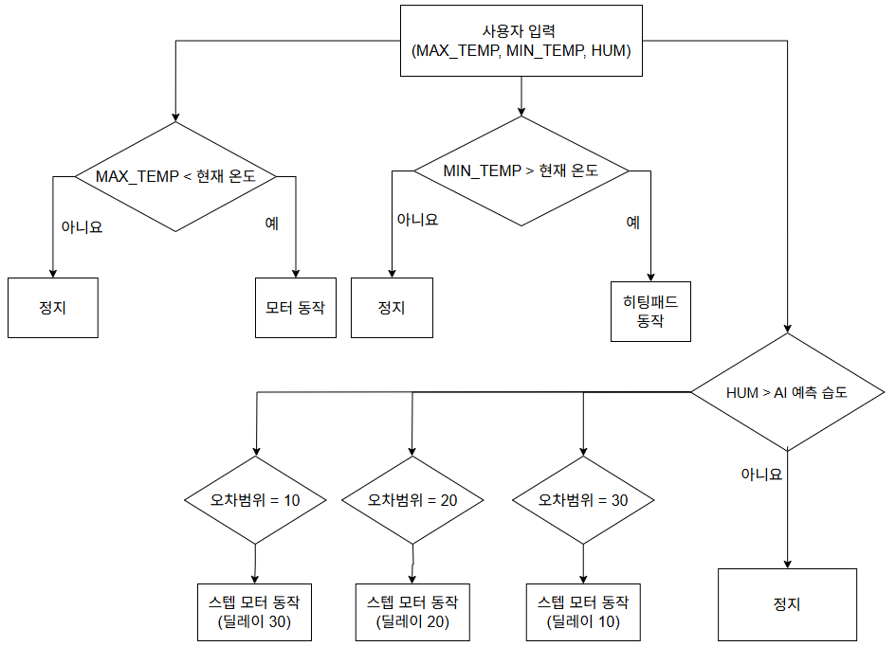
03
흐름도

Slide 11
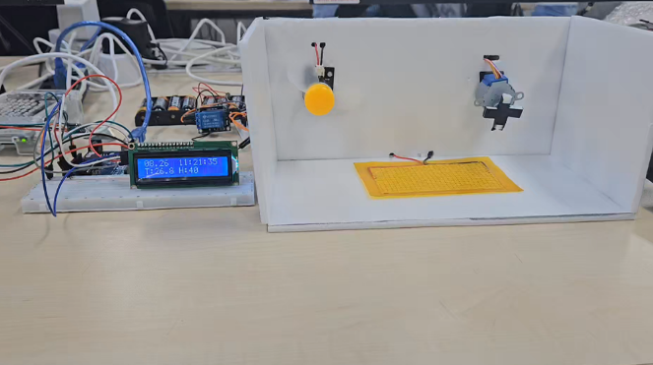
04
시연 영상

Slide 12
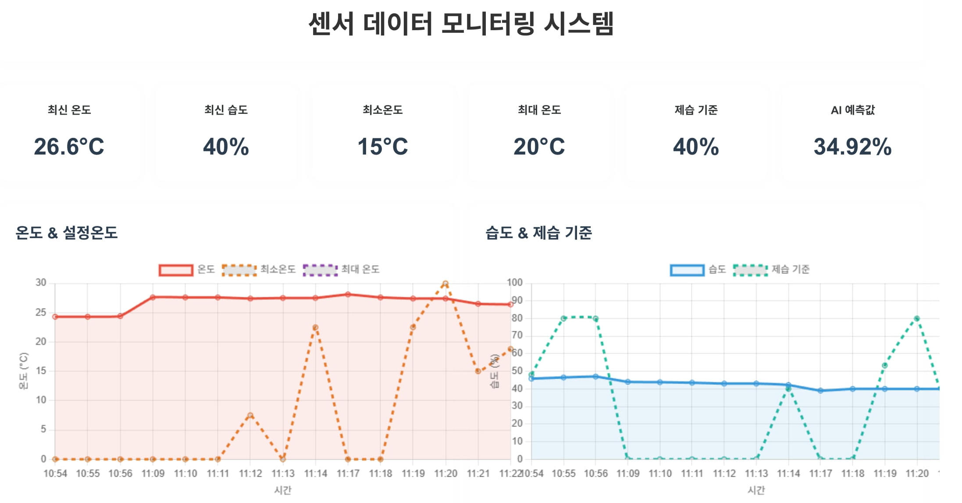
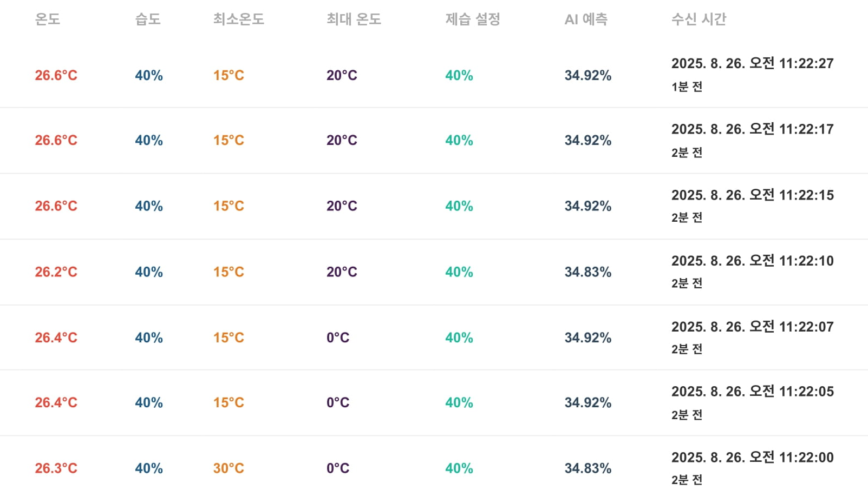
04
시연 화면

Slide 13
05
고찰
<역할>
환중 : 하드웨어 구성, 블루투스 통신 구현
정선 : AI 모델링, 웹페이지 구현, 와이파이 통신 구현
<느낀점>
환중 : 기능을 한 가지 추가하는 것만으로도 많은 코드들의 수정이 들어가야 하는지 알게되었음
정선 : 직접 와이파이와 블루투스 통신을 구현하면서 하드웨어 동작 방식을 이해할 수 있게 되었음
<힘들었던 점>
와이파이가 자주 끊겨서 입력에 따른 센서 동작을 확인하는 데 어려웠음
와이파이와 블루투스를 서버와 통신하는 방식을 구현하는 것이 어려웠음

Slide 14
Q&A

